Slide 1
Проактивный анализ рисков – новая парадигма компьютерной безопасности
Notes:
Goal – solidify area of interest

Slide 2
ОБЫЧНЫЕ ПРОБЛЕМЫ ИБ
Фрагментированность инфраструктуры
Реактивность и трудоемкость
Избыток информации вне контекста
Устоявшееся мнение – безопасность не приносит денег и мешает их зарабатывать
Постоянно возникающие угрозы, Все новые требования бизнеса
1/13
Notes:
В качестве вступления описываем обычные источники головной боли CISO:
Фрагментированность инфраструктуры. Как правило, в компании используется некоторое количество специализированных устройств и решений, направленных на обеспечение информационной безопасности – FW, IPS, End Point Security, сканеры уязвимостей, SIEM etc. Они эксплуатируются в общем случае разными администраторами, конфигурируются в соответствии с собственными политиками и лучшими практиками, вне зависимости друг от друга. Таким образом получить общую картину защищенности как информационной системы, так и ее отдельных активов невозможно;
Реактивность и трудоемкость. Традиционные средства обеспечения информационной безопасности в лучшем случае являются системами реального времени. Они либо сигнализируют о факте инцидента, либо предоставляют те или иные средства для его расследования пост-фактум. В большинстве случаев выявление причины инцидента – длительный и трудоемкий процесс с не гарантированным успешным результатом;
Избыточность информации вне контекста. Упомянутые выше системы обеспечения информационной безопасности выдают огромное количество информации для анализа. Особенно в этом плане “хороши” SIEM системы и сканеры безопасности. В силу того, что информация каждой системой выдается вне связи с другими – практически невозможно подготовить эффективный план устранения угроз и снижения рисков.
Новые угрозы и новые требования бизнеса. Как известно, несмотря на все усилия разработчиков, количество уязвимостей и, соответственно, угроз постоянно увеличивается. С другой стороны, развитие бизнеса постоянно требует использования новых технологий, для обеспечения безопасности которых применить запретительные меры невозможно по определению. При этом ответственности за информационную безопасность с CISO никто не снимал.
Последний пункт в комментариях не нуждается.

Slide 3
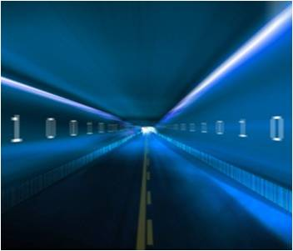
НОВЫЙ, РЕВОЛЮЦИОННЫЙ ПОДХОД
Проактивность, основан на анализе рисков
Регулярность и безопасность
Полезность как для ИТ, так и для безопасности
Масштабир. без ограничений
Широкие аналитические возможности
2/13
Notes:
Новизна подхода Skybox состоит в том, что он позволяет увидеть состояние информационной безопасности в рассматриваемой системе как единую картину, в которой информация от каждой из подсистем воспринимается в контексте информации, полученной от других.
Простой пример – предположим, на целевом сервере присутствует критическая уязвимость, эксплуатация которой может вызвать потерю конфиденциальности. При этом сервер находится в сегменте, правила доступа к которому исключают возможность эксплуатации уязвимости из любого другого сегмента сети. Соответственно, критическая, казалось бы, уязвимость на самом деле не приводит к риску.
Таким образом, анализируя информацию от всех сетеобразующих устройств, устройств и систем безопасности, Skybox позволяет выделить именно те, которые могут быть использованы при реализации потенциального вектора атаки. Выделение небольшого количества действительно опасных уязвимостей, некорректных конфигураций etc, Skybox позволяет построить четкий план минимизации рисков. Оперативная реализация плана позволит в короткие сроки значительно снизить риски для защищаемых активов.
Далее – по пунктам:
Проактивность, основанная на анализе рисков
SBV работает с моделью, актуальность которой определяется частотой обновления информации от источников, участвующих в ее построении. На основании имеющейся информации решение строит вероятные векторы атак (прямых и многошаговых) и предлагает эффективный план оперативной минимизации выявленных рисков. Указываются различные пути как то:
конкретные уязвимости, которые следует исправить (1%-2% от общего количества), сигнатуры, которые следует добавить в IPS, правила, которые следует изменить на FW etc.;
Регулярность и безопасность
Распространенная технология сканирования объектов информационной инфраструктуры имеет ряд ограничений. А именно – активное сканирование, дающее максимально полную картину по уязвимостям:
Не может применяться часто – процесс медленный, не безопасный, загружающий сеть и объекты сканирования;
В ряде случаев не может использоваться в принципе (критичные для бизнеса элементы инфраструктуры);
Что предлагает SBV. Достаточно информативной является информация от MS WSUS (Windows Server Update Service) и SCCM (System Center Configuration Manager). Используя информацию из указанных источников можно выполнять безопасный и сколь угодно регулярный анализ рисков и получать достоверную информацию о защищенности интересующих бизнес-активов. Более точный анализ логично выполнять с регулярностью активного сканирования.
Примером регулярного анализа является анализ глобальной информационной инфраструктуры City Group. Ежедневно анализируется система из порядка 500K хостов.
Полезность как для ИТ, так и для безопасности
В чем польза ИТ:
Безопасность внедряется “точечно” – выполняются только действия, связанные с конкретными рисками – влияние на ИТ инфраструктуру минимально;
Потенциально опасные действия (активное сканирование) сведены к необходимому минимуму;
Появляется возможность прогнозирования влияния изменения конфигураций элементов инфраструктуры как на защищенность бизнес-активов, так и на существующие в компании бизнес процессы;
Полезность, связанная с сетевой инфраструктурой, будет аргументирована в описании Network Assurance далее по презентации;
Масштабируемость без ограничений
Решение неограниченно масштабируется. В качестве примера приводим ту же City Group с порядка 500K хостов, либо British Telecom с количеством хостов сильно большим;
Широкие аналитические возможности (по элементам решения)
Векторы рисков к интересующим бизнес-активам;
Dashboard с подробной информацией по текущему состоянию дел с угрозами, уязвимостями, рисками etc;
Тренды;
Возможности использования с SIEM;

Slide 4
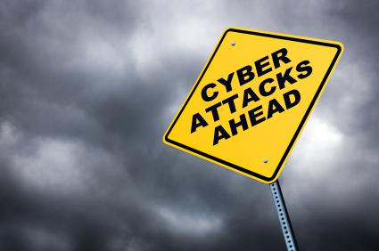
ТРЕБОВАНИЯ БИЗНЕСА & БЕЗОПАСНОСТЬ
Требования бизнеса
Выполнение возможно при условии снижения рисков
Понимание
угроз
Изучение инфраструктуры
Оценка воздействия
Планирование изменений
Поддержка в принятии решений
Подготовка отчетов
3/13
Notes:
Для оперативного обеспечения растущих потребностей бизнеса необходимо иметь соответствующую систему управления рисками. Служба безопасности должна быть готова оценить каждое бизнес-требование и обеспечить безопасность при его выполнении. Для адекватного выявления рисков необходимо четкое понимание существующих угроз (системы управления патчами, сканеры безопасности, контроль конфигураций etc.), состояния информационной инфраструктуры (конфигурации сетеобразующего оборудования (3 уровень модели OSI), последствий воздействия на защищаемые активы.
Анализ рисков должен стать рутинной (в хорошем смысле) процедурой, предваряющей ежедневные операции, такие как – планирование изменений в сети, принятие решений из области информационной безопасности, подготовку отчетов о соответствии стандартам и политикам.
Могут возникнуть вопросы от слушателей, ранее уже внедривших SIEM или сканер уязвимостей и считающих, что имеют все для анализа рисков.
Это не так потому что:
SIEM – реактивная система, сообщающая о состоявшихся событиях, связанных с угрозами, вне контекста и не способная показать степень воздействия на защищаемый объект;
Сканер уязвимости выдает огромный объем информации, часто недостаточно актуальной в силу проблем, связанных с активным сканированием, которая никак не привязана к сети и не может быть использована при подготовке плана работ по минимизации рисков. Не может потому, что критическая вне сетевого контекста уязвимость может быть существенно менее опасна, чем уязвимость среднего уровня в контексте. Пример – все пути доступа к хосту с критической уязвимостью из не доверенной среды закрыты правилами на МЭ. Риски от нее – минимальны. И напротив – доступ к хосту с уязвимостью среднего уровня возможен из не доверенной среды. Соответственно, уязвимостью можно воспользоваться и риск существенно выше.

Slide 5
КРАТКО О КОМПАНИИ SKYBOX SECURITY
Лидер в области проактивного управления рисками
Заказчики из Global 2000
Предиктивный анализ рисков для поддержки принятия решений
Полный комплект решений на общей платформе
Неограниченно масштабируется, предназначен для непрерывного использования
“Skybox…considers risk to systems by taking into consideration the network topology, and prioritizes vulnerabilities for remediation.” – Gartner Network-Aware Firewall Policy Assessment (2011)
Доказанно эффективен в самых сложных сетях
Используется в Финансовых, Правительственных, Оборонных организациях. Технологическом, Энергетическом секторах, Ритейле, Сервис- провайдерами, в Промышленности
“This is the best tool we have for getting all of our risk information in one place.” – USAID
4/13
Notes:
Версия Gartner – “Quote about network topology, prioritizing vulnerabilities”
Волшебного квадрата Gartner пока нет, есть сравнительные оценки решений данного класса. Однако появление соответствующего квадрата возможно уже по итогам текущего года.
Skybox Security – компания с более чем 10-летней историей – признанный лидер в области проактивного управления рисками. С помощью инструментария, предоставляемого Skybox, подразделение информационной безопасности получает возможность оперативно разобраться с рисками и эффективно их минимизировать до приемлемого уровня.
Решение Skybox используется более чем 300 Заказчиками, входящими в Global 2000 - это Финансовые и Правительственные организации, компании из Энергетической и других отраслей промышленности. Работоспособность и эффективность решения доказана в самых сложных и комплексных сетевых инфраструктурах, а масштабируемость - работой в крупнейших корпорациях мира.
Sources:
Gartner quote: Analyst Phil Schacter, report date June 2011
Forrester quote: Analyst John Kindervag, report date May 2012

Slide 6
ДОВОЛЬНЫЕ ПОЛЬЗОВАТЕЛИ SKYBOX
Финансовые корпорации
Сервис провайдеры
Энергетика & Производство
Правительство и Оборона
Другие
5/13
Notes:
Слайд в особых комментариях не нуждается. По мере получения разрешений на использование в презентациях у существующих Заказчиков и появления новых внедрений слайд будет пополняться новыми логотипами. Они будут размещены в вертикальном прямоугольнике под заголовком Компании РФ.
Ниже по тексту – комментарии автора презентации.
Pick a couple of example customers to mention that are aligned with the customers vertical, size of company, geographic location. See case study slides in the backup portion of the deck as well.
For EMEA version, you can add these in. Additional logos will be supplied in an extra backup slide.
Financial Services - Standard Chartered, Rabobank, National Australia Group, Old Mutual (Insurance), Lloyds TSB (not Lloyds Banking group logo)
Service providers – Everything Everywhere, Colt, T-systems, Telefonica

Slide 7
SKYBOX В ДЕЙСТВИИ
Управление
уязвимостями
Оценка соответствия FW
Управление конфигурациями
Управление изменениями
Модель сети
Определение уязвимостей
Оценка рисков
Приоритезация
План восстановления
Постоянный мониторинг
Расследование инцидентов
Предотвращение атак
Отчет о рисках
Управление
Сетевой
безопасностью
Управление
угрозами
Возможно благодаря анализу рисков
6/13
Notes:
Возможны различные варианты использования Skybox для управления рисками.
В части управления сетевой безопасностью решение позволяет автоматизировать стандартные задачи контроля соответствия настроек межсетевых экранов и сетеобразующих устройств требованиям регуляторов, отраслевым стандартам и политикам безопасности конкретных организаций, а также “лучшим практикам”, рекомендуемым изготовителями оборудования. Также реализован рабочий процесс (workflow) внесения изменений в упомянутые настройки.
Если говорить об управлении уязвимостями – Skybox позволяет приоритезировать уязвимости в зависимости от контекста (сетевой доступности, например). В свою очередь, приоретизация позволяет построить и реализовать эффективный план минимизации рисков. Важной особенностью Skybox является интеграция с системами управления патчами (patch management systems) а-ля Microsoft WSUS. Используя информацию от WSUS сервера, Skybox позволяет выполнять регулярный расчет рисков с необходимой частотой – раз в день и чаще (в зависимости от размера сети и потребностей Заказчика) без необходимости активного сканирования сети.
Cyber Threat Management (управление угрозами) – Skybox предоставляет средства предиктивного управления угрозами для поддержки SOC (Security Operations Center) нового поколения. Это позволяет профессионалам безопасности выполнять постоянный мониторинг и ситуационный анализ состояния безопасности защищаемых объектов, а также моделировать хакерские атаки с целью их предотвращения. Решение также может быть использовано для эффективного расследования инцидентов.
Далее по презентации:
Для не технической аудитории – используйте три следующих слайда;
Для более технически продвинутой – используйте слайды из раздела “Обзор Решения”

Slide 8
SKYBOX - МОДЕЛИРОВАНИЕ АТАК
Обнаружены эксплуатируемые уязвимости
CVE 2011-203
CVE 2012-490
Изменения приводят к рискам безопасности и несоответствия
МЭ разрешает рискованные и не соответствующие политикам сервисы
IPS не содержит критических сигнатур
Новые угрозы диктуют
сценарий атаки
Обнаружен маршрут из Партнерской зоны во Внутреннюю
7/13
Notes:
На слайде представлены векторы потенциальных атак и те уязвимости, некорректные конфигурации, действия персонала, которые приводят к высоко вероятности реализации упомянутых атак.
Также из схемы становится понятным, что атака может быть предотвращена выполнением совершенно определенных и достаточно простых действий в нескольких конкретных точках воздействия:
Добавление в базу IPS необходимых сигнатур;
Запрет на МЭ конкретных правил, разрешающих работу не соответствующих политикам безопасности сервисов;
Контроль изменений;
Устранение обнаруженных уязвимостей;
Etc.

Slide 9
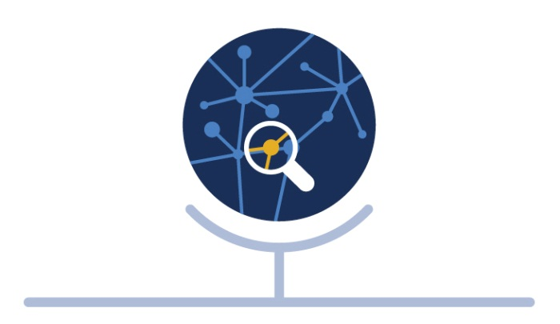
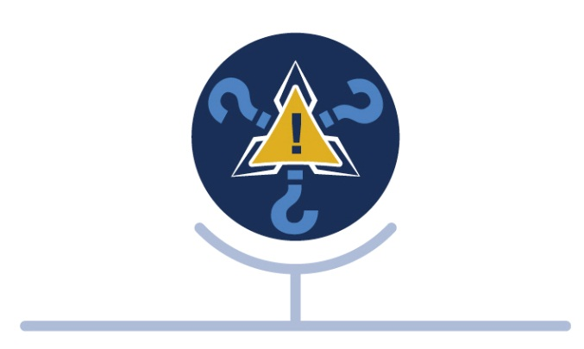
SKYBOX – СОСТАВ РЕШЕНИЯ
Firewall Assurance
Network Assurance
Risk Control
Анализ конфигураций и аудит МЭ
Контроль соответствия сетевой инфраструктуры, визуализация, анализ маршрутов
Оценка уязвимостей, приоритезация, моделирование атак
Change Manager
Threat Manager
Полный рабочий процесс внесения изменений
Рабочий процесс обработки новых уязвимостей
8/13

Slide 10
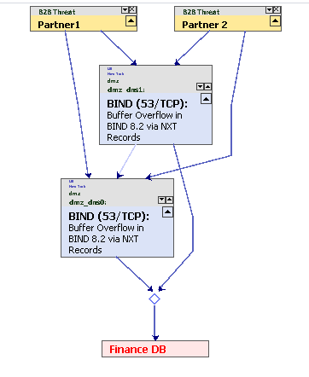
ПОДДЕРЖКА ПРИНЯТИЯ РЕШЕНИЙ
Предотвращение инцидентов
Проактивный мониторинг
Предотвращение атак
Отображение рисков, трендов, отчетов
Сеть
Управление
Риски
Угрозы
Состояние безопасности
Постоянная доступность
Обоснование инвестиций в безопасность
9/13
Notes:
Большинство современных широко распространенных технологий относятся к реактивным. Это SIEM, системы управления управление журналами (log management), системы расследования инцидентов (forensic analysis) etc. Однако практика показывает, что снизить вероятность реализации современных угроз, используя подобные технологии, не удается. Причина – реактивные системы реагируют на факты реализации угроз, в отличии от проактивных. Наш слоган – реальное время – это слишком поздно!
За счет реализации проактивного анализа рисков Skybox обеспечивает по-настоящему эффективную систему управления угрозами.
Средствами Skybox офицер безопасности может обеспечить регулярный проактивный мониторинг угроз инфраструктуре и бизнес-активам (со сколь угодно высокой частотой), который позволит не допустить реализации упомянутых угроз.
Skybox в значительной степени облегчает профилактику атак на сетевую инфраструктуру и бизнес-активы. Уникальная технология моделирования рисков и определения сценариев возможных атак позволяет выполнять виртуальные тесты на проникновение (penetration tests) сколь угодно часто, не оказывая ни малейшего негативного влияния на работу систем.
В дополнение офицер безопасности получает панель (dashboard), на которой отображается текущее состояние рисков и тренды, которые позволяют спланировать инвестиции в безопасность.

Slide 11
ТИПИЧНЫЙ СОВРЕМЕННЫЙ SOC
Менеджер инцидентов
Реагирование на инциденты
Мониторинг событий
Управление угрозами
Отсутствие контекста
Топология сети, управление безопасностью, сценарии атак
Реактивность
Невозможность быстро и аккуратно выявить реальные угрозы
10/13
Notes:
A typical Security Operations Center is heavily focused on tasks such as incident response, event monitoring, threat management.
While the intent is to identify threats quickly and prevent new ones from occurring, most organizations fall short of this goal, because they lack the ability to look at events in the context of the actual network. And the tools in place are reactive, not proactive, so they can only identify ‘what happened’, cannot predict the most likely potential exploits so that they can be blocked before damage occurs.

Slide 12
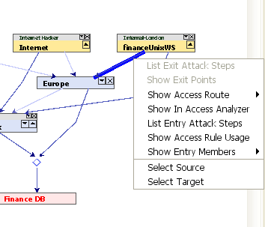
SOC НОВОГО ПОКОЛЕНИЯ
Ситуационный анализ
Постоянный анализ и проактивное предотвращение
Security Information Event Management
Расследование инцидентов
Firewall Events
Server Events
IPS/IDS Events
До атаки
После атаки
11/13

Slide 13
SOC НОВОГО ПОКОЛЕНИЯ
Аналитик ИБ
Интегрированная панель (Dashboard) & Отчетность
Управление рисками
(Security Risk Management (SRM))
Проактивный, нацеленный на предотвращение атак
Security Information & Event Management (SIEM)
Реактивный, нацеленный на расследование инцидентов
12/13
Notes:
Optional slide – can be used to explain how Skybox Security Risk Management solution is complementary to a SIEM solution.

Slide 14
УНИКАЛЬНЫЕ ПРЕИМУЩЕСТВА SKYBOX
Функциональная законченность
Неинтрузивность
Расширенные аналитические возможности
Производительность и масштабируемость Enterprise класса
Легкость и удобство интеграции
Применимо для решения широкого спектра проблем из области ИБ
Основано на технологии моделирования и симуляции, пригодно для регулярного безопасного анализа
Пригодно для анализа маршрутов, “what-if” моделирования, симуляция атак (прямых и многоходовых)..
Высоко производительное и неограниченно масштабируемое решение, применимое в сетях любого размера и сложности
Поддерживает “из коробки” более 72 сетевых устройств и систем безопасности, API для расширения списка совместимых устройств
13/13
Notes:
Consistent feature set supports 72 network devices and security management systems

Slide 15
БЛАГОДАРЮ ЗА ВНИМАНИЕ
www.skyboxsecurity.com
www.iitdgroup.ru

